Slide 1





ESSE É CRAQUE
A Revolução no Scouting de Futebol
Plataforma definitiva que conecta atletas, olheiros e clubes via tecnologia.
Democratização do acesso eliminando barreiras geográficas.
Paixão pelo esporte combinada com o poder da Inteligência Artificial.
Solução completa: da gravação do lance à proposta oficial.

Slide 2





ECOSSISTEMA INTEGRADO
ATLETAS
OLHEIROS
Portfólio digital completo com lances analisados por IA, métricas de desempenho e visibilidade global para recrutadores.
Busca avançada com filtros técnicos precisos, alertas de novos talentos e ferramentas de gestão de scout (CRM).
CLUBES
COMUNIDADE
Gestão centralizada de categorias de base, organização de peneiras oficiais e pipeline estruturado de contratação.
Engajamento ativo através de avaliações ponderadas, feed social e impulsionamento de novos craques.

Slide 3
ANÁLISE POTENCIALIZADA POR IA
VISÃO COMPUTACIONAL
DESENVOLVIMENTO
RASTREAMENTO AUTOMÁTICO
FEEDBACK EDUCATIVO
Identificação precisa do jogador em foco, rastreamento de movimentos e detecção de ações técnicas em tempo real.
A IA sugere pontos específicos de melhoria e focos de treinamento baseados na análise biomecânica e tática.
PROCESSAMENTO
TRANSPARÊNCIA
RELATÓRIOS INSTANTÂNEOS
VAR TECNOLÓGICO
Geração de súmula técnica em até 1 minuto após o upload, com notas de 0 a 100 baseadas em critérios profissionais.
Exposição clara dos critérios avaliados, permitindo que o atleta entenda sua nota e conteste resultados se necessário.

Slide 4



O CARTÃO DE VISITAS DIGITAL
SÚMULA TÉCNICA
GALERIA DE LANCES
PRIVACIDADE
Dados físicos: altura, peso e idade.
Vídeo de apresentação fixado no topo.
Controle total de visibilidade do perfil.
Dados técnicos: posição e pé dominante.
Melhores momentos com análise de IA.
Proteção especial para atletas menores.
Histórico de clubes e conquistas.
Tags de jogada (gol, drible, defesa).
Aprovação manual de seguidores.
Localização e status de mercado.
Indicadores de visualizações e curtidas.
Verificação de responsáveis legais.
PRONTO PARA SCOUT
AMBIENTE SEGURO
PORTFÓLIO VISUAL

Slide 5



EXPERIÊNCIA SOCIAL: A TRIBUNA
FEED INTELIGENTE
VOTO PONDERADO
GAMIFICAÇÃO
Algoritmo personalizado que prioriza
Sistema de avaliação técnica com
Engajamento contínuo através de
a descoberta de talentos:
pesos baseados em credibilidade:
conquistas e visibilidade:
Seção "Pra Você" baseada em localização e posição.
Olheiros verificados possuem peso 5x na nota.
Rankings nacionais, estaduais e por posição.
Filtros rápidos por categoria e tendências semanais.
Treinadores e atletas profissionais com peso 3x.
Badges de conquista por marcos de desempenho.
Destaque para atletas em ascensão rápida.
Detecção automática de padrões de votos suspeitos.
Desafios semanais com votação da comunidade.

Slide 6




FERRAMENTAS PARA OLHEIROS E CLUBES
BUSCA CIRÚRGICA
CRM DE SCOUT
GESTÃO DE PENEIRAS
Filtros por pé dominante, altura e percentil de nota IA.
Listas privadas e anotações internas da equipe.
Publicação de eventos oficiais com inscrições integradas.
Busca por evolução técnica nos últimos 30 dias.
Kanban visual para gestão do pipeline de talentos.
Filtros prévios automáticos de candidatos por perfil.
Alertas inteligentes para novos talentos detectados.
Exportação de relatórios detalhados em PDF/CSV.
Comunicação direta e segura com atletas selecionados.

Slide 7
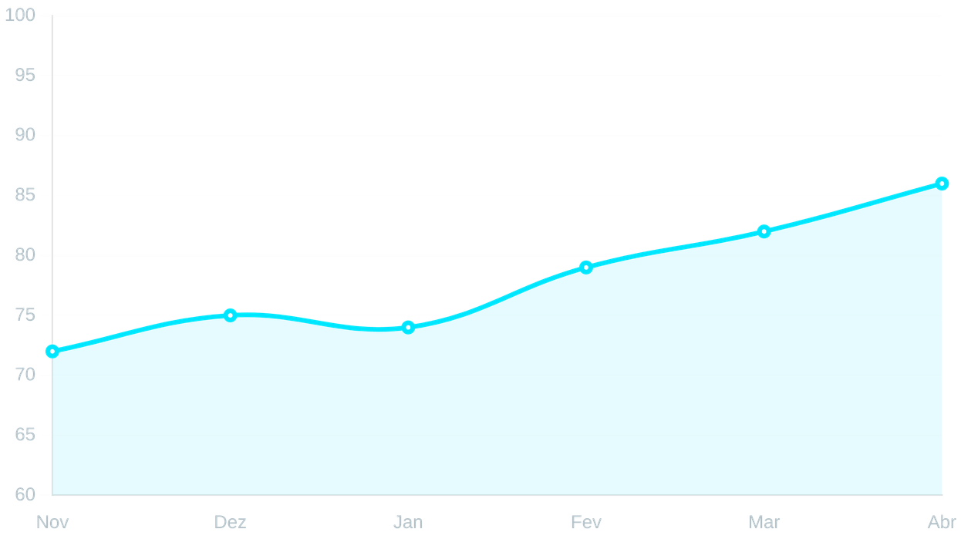
PAINEL ANALÍTICO E EVOLUÇÃO
EVOLUÇÃO TÉCNICA (ÚLTIMOS 6 MESES)
BENCHMARKING PROFISSIONAL
Nível: Vinícius Jr. (15 anos)
Sua aceleração e drible curto estão 12% acima da média para a categoria Sub-15 nacional.
VISIBILIDADE DE MERCADO
14 Visitas de Olheiros
Clubes como Flamengo, Palmeiras e São Paulo visualizaram seu perfil na última semana.
POTENCIAL IA
Score: 88/100
Projeção de crescimento baseada em consistência de treinos e evolução de notas.

Slide 8


SEGURANÇA E SUSTENTABILIDADE
SEGURANÇA
COMPLIANCE
MONETIZAÇÃO
PROTEÇÃO DE MENORES
PRIVACIDADE (LGPD)
PLANOS DE ACESSO
Controles parentais robustos, aprovação de responsáveis para mensagens e moderação proativa por IA.
Conformidade total com a LGPD, consentimento granular e direito ao esquecimento garantido.
FREE
Básico para atletas
PREMIUM
Analítica avançada
ENTERPRISE
Gestão para clubes
AMBIENTE SAUDÁVEL
DIREITO DE IMAGEM
Detecção automática de discurso de ódio, bullying e conteúdos impróprios com revisão humana.
Termos especiais para uso comercial de imagem por clubes e proteção jurídica para atletas.
MARKETPLACE
Comissões sobre serviços profissionais e eventos patrocinados na plataforma.

